Slide 1
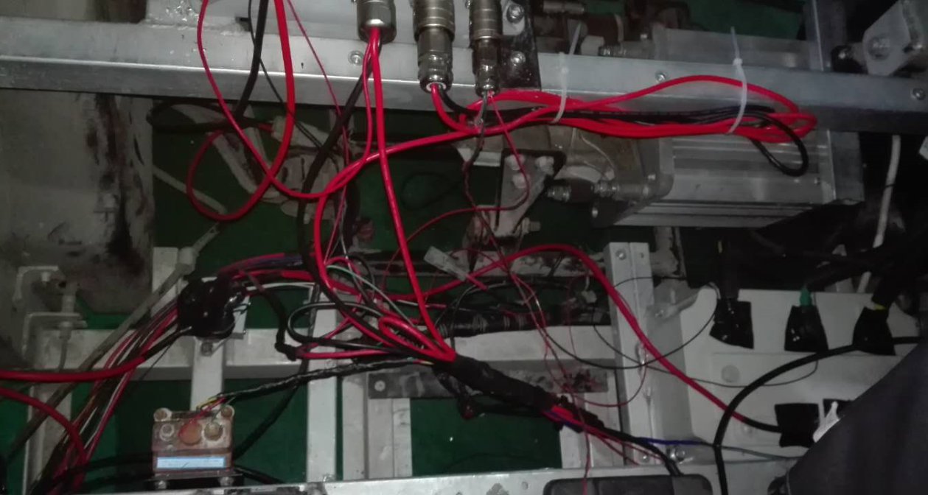
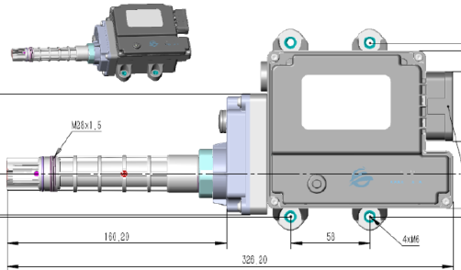
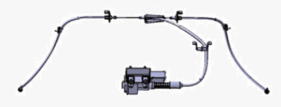
2.方案设计——EPB制动线控机械改制方案
序号 | 品名
1 | EPB执行机构总成
2 | 拉线总成
3 | 安装支架（左）
4 | 安装支架（右）
5 | EPB开关
6 | 接插件
7 | 线束
6、7线束通过接插件接5EPB开关
2改制的拉索
3、4支架
1
2
4
3
1EPB执行机构总成

Slide 2
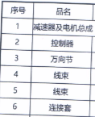
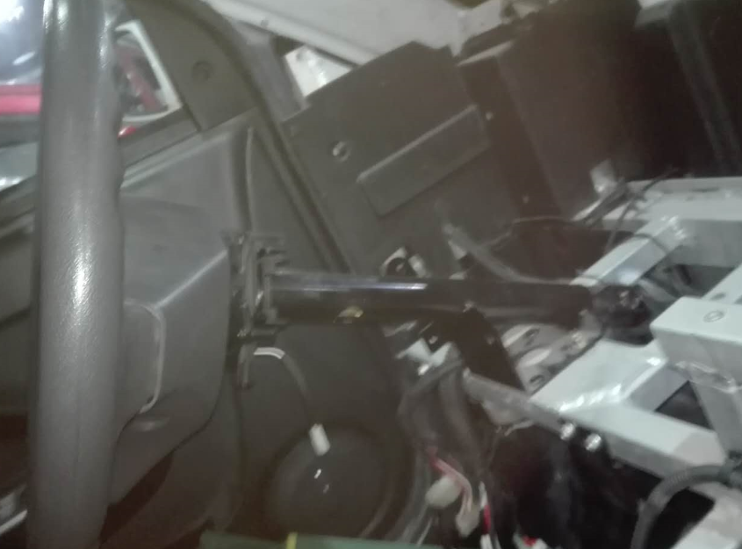
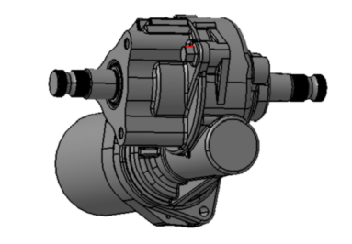
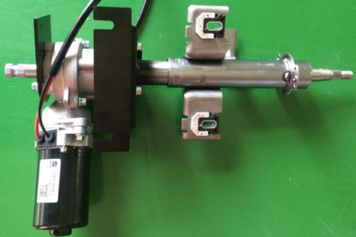
2.方案设计——EPS转向线控机械改制方案
6连接套，用于改制连接
说明:总成最大体积250*189*120mm，根据现场勘测，可能干涉，需实物现场判定。
1
3
1减速器及电机总成
3万向节
接4电源线
4
5
2
接5信号线
2ECU控制器可直接固定在车架上
说明：计划与冯工一起外委切割焊接，缺少实物，暂时没法确定是否干涉

